Slide 1

ЛАБОРАТОРНАЯ РАБОТА №1
АНАЛИЗ ПОВЕДЕНИЕ СИСТЕМЫ С ИСПОЛЬЗОВАНИЕМ КОНТЕКСТНЫХ ДИАГРАММ (DFD)
Вариант №1. Автосалон
Выполнили
Студенты ФСПО НИУ ИТМО
Группы Y2337
Мисько Иван, Кондрашов Михаил

Slide 2
Автосалон «Fronton»
Назначение ИС:
помогает взаимодействовать клиенту, заинтересованному в покупке машины, с компанией, предоставляющей данную услугу;
собирает и хранит всю необходимую информацию, такую как: данные о клиенте, моделях, доступных для покупки авто, заводских ценах и пр.

Slide 3
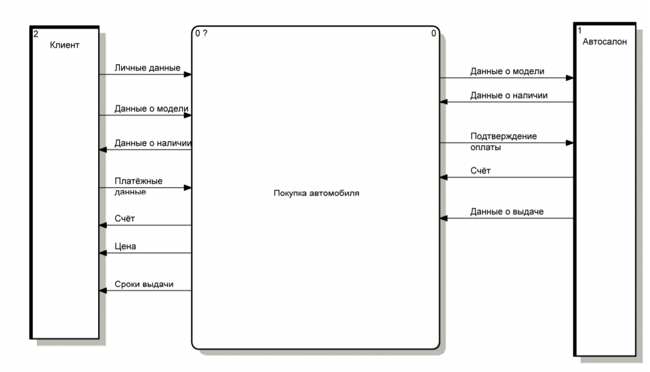
Основной процесс

Slide 4
Внешние сущности
Клиент: выбирает машину, которую хочет купить;
Продавец: посредник, позволяющий совершить покупку;
Главный менеджер: устанавливает цены, анализирует статистику заказов;
Администратор: отвечает за то, чтобы машина попала к клиенту в качестве «прямо с завода»;
Завод: предоставляет салону машины.

Slide 5
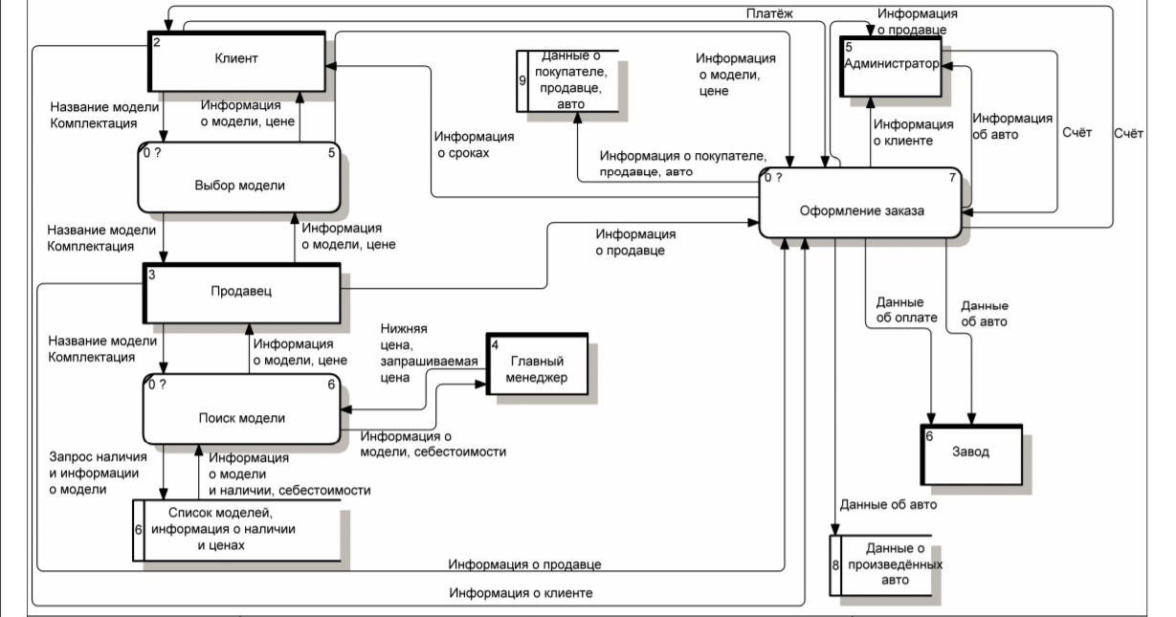

Slide 6
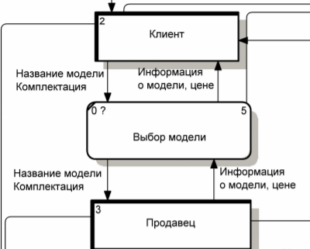
Клиент предоставляет платежные данные и выбирает модель через продавца.

Slide 7
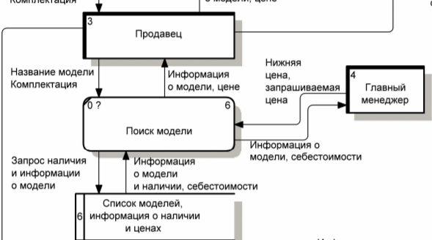
Продавец ищет модель. Информация о моделях хранится в базе автосалона. На данном этапе главный менеджер должен указать нижнюю и запрашиваемую цены, а продавец предоставить всю информацию покупателю.

Slide 8


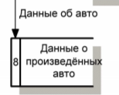
Если с клиентом удалось договориться, то происходит оформление заказа: записываются данные о покупателе, а также данные об авто.

Slide 9
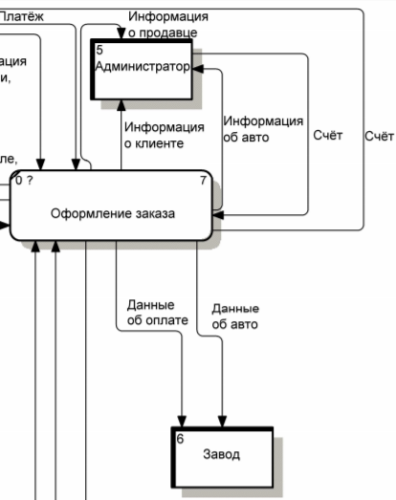
Администратор регулирует оформление заказа, и если все хорошо, то заключается договор. Данные о заказе передаются на завод, который обязуется предоставить машину в ближайший месяц.

Slide 10
Вывод
В ходе выполнения лабораторной работы были получены практические навыки и умения исследования предметной области на уровне анализа поведения системы с использованием DFD-диаграмм. Научились определять процессы, необходимые для работы некоторого предприятия, а также сущности, которые принимают участие в этих процессах.

Slide 11
Спасибо за внимание!

